Slide 1
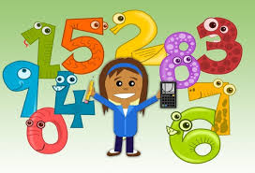
МАТЕМАТИКА
5. разред
НЕПРОМЈЕНЉИВОСТ ПРОИЗВОДА И ПРИМЈЕНА

Slide 2
Шта се дешава са производом два броја када један од његових чинилаца повећамо, а други истовремено смањимо исти број пута?

Slide 3
а) 18 ∙ 6 = 108
(18 : 2) ∙ (6 ∙ 2) =
(18 : 3) ∙ (6 ∙ 3) =
(18 : 6) ∙ (6 ∙ 6) =
б) 18 ∙ 6 = 108
(18 ∙ 2) ∙ (6 : 2) =
(18 ∙ 3) ∙ (6 : 3) =
(18 ∙ 1) ∙ (6 : 1) =
Производ
је исти!
9 ∙ 12 =
108
6 ∙ 18 =
108
3 ∙ 36 =
108
36 ∙ 3 =
108
54 ∙ 2 =
108
18 ∙ 6 =
108

Slide 4
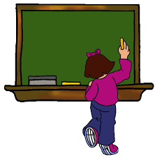
Ако један чинилац производа повећамо
неколико пута, а други смањимо исто толико
пута, тада се вриједност производа
неће промијенити.

Slide 5
1. Један чинилац у производу смањен је 8 пута. Шта треба
урадити са другим чиниоцем да производ остане непромијењен?
Одговор: Други чинилац треба повећати 8 пута.
Нпр. 32 ∙ 5 = 160
(32 : 8) ∙ (5 ∙ 8) =
4 ∙ 40 =
160

Slide 6
2. Користећи својство непромјенљивости производа,
израчунај производе:
64 ∙ 125 =
50 ∙ 48 =
280 ∙ 75 =
(64 : 8) ∙ (125 ∙ 8) =
8 ∙ 1 000 =
8 000
(50 ∙ 2) ∙ (48 : 2) =
100 ∙ 24 =
2 400
(280 : 4) ∙ (75 ∙ 4) =
70 ∙ 300 =
21 000

Slide 7
3. Колика је вриједност назначеног производа a ∙ b, ако је:
(a ∙ 3) ∙ (b : 3) = 3 600?
Одговор:
a ∙ b =
3 600.

Slide 8
4. Напиши и израчунај производ највећег петоцифреног
броја и највећег двоцифреног броја, а затим одреди
вриједност производа који се добије:
а) ако му се један чинилац умањи 9 пута,
б) ако му се један чинилац повећа, а други смањи 11 пута.
99 999 ∙ 99 =
9 899 901
а) (99 999 : 9) ∙ 99 =
11 111 ∙ 99 =
1 099 989
б) (99 999 ∙ 11) ∙ (99 : 11) = 9 899 901

Slide 9
Задатак за самосталан рад:
У уџбенику Радна свеска за 5. разред урадити 12. 13. и 14. задатак на 85. страни.
Ученици који желе могу одабрати и урадити по један задатак из другог и трећег нивоа са 86. стране.

